Slide 1
Дорожные знаки
Автор: Костюкова Неля Николаевна
Интегрированное занятие
для детей подготовительной группы
(история развития ПДД)

Slide 2
Программные задачи:
1) познакомить детей с историей возникновения дорожных знаков;
2) расширить и закрепить знания детей о сигналах светофора и правилах дорожного движения;
3) познакомить детей с дорожными знаками:
– указательные («Пешеходный переход»; «Подземный пешеходный переход»),
– запрещающие («Движение пешеходов запрещено»; «Движение на велосипедах запрещено»),
– знаки сервиса («Больница»; «Пункт питания»; «Автозаправка»);
4) закрепить полученные знания о дорожных знаках через дидактическую игру «Собери знак» и рисование дорожных знаков;
5) воспитывать культуру поведения на улице, вырабатывая потребность в соблюдении правил дорожного движения.

Slide 3
Материал:
Дорожные знаки, макет светофора, шаблоны , ○, □ формы, фломастеры, дидактическая игра «Собери знак».

Slide 4
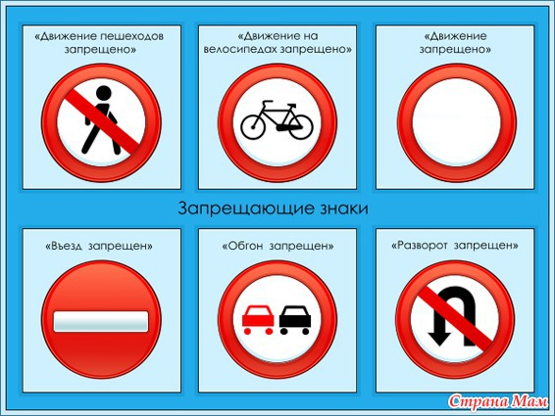
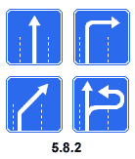
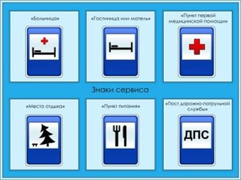
Дорожные знаки
Много есть различных знаков эти знаки нужно знать,
Чтобы правил на дороге никогда не нарушать.
Красный круг обозначает обязательно запрет.
Он гласит: "Нельзя так ехать" или "Тут дороги нет".
А ещё бывают знаки – взяты в синенький квадрат.
Как и где проехать можно, эти знаки говорят.
Синенький прямоугольник вам подскажет,
Где найти остановку и заправку – всё, что нужно на пути.

Slide 5
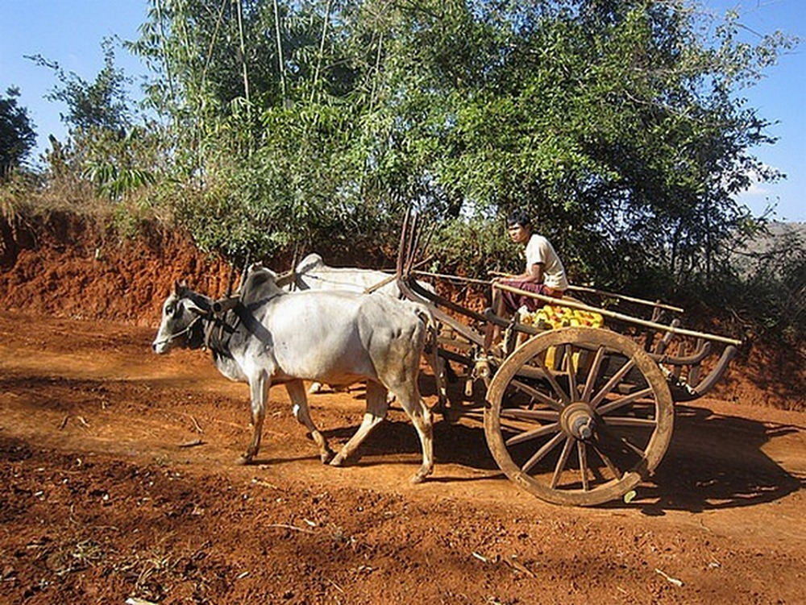
Человек приручил диких зверей и стал передвигаться по дорогам

Slide 6
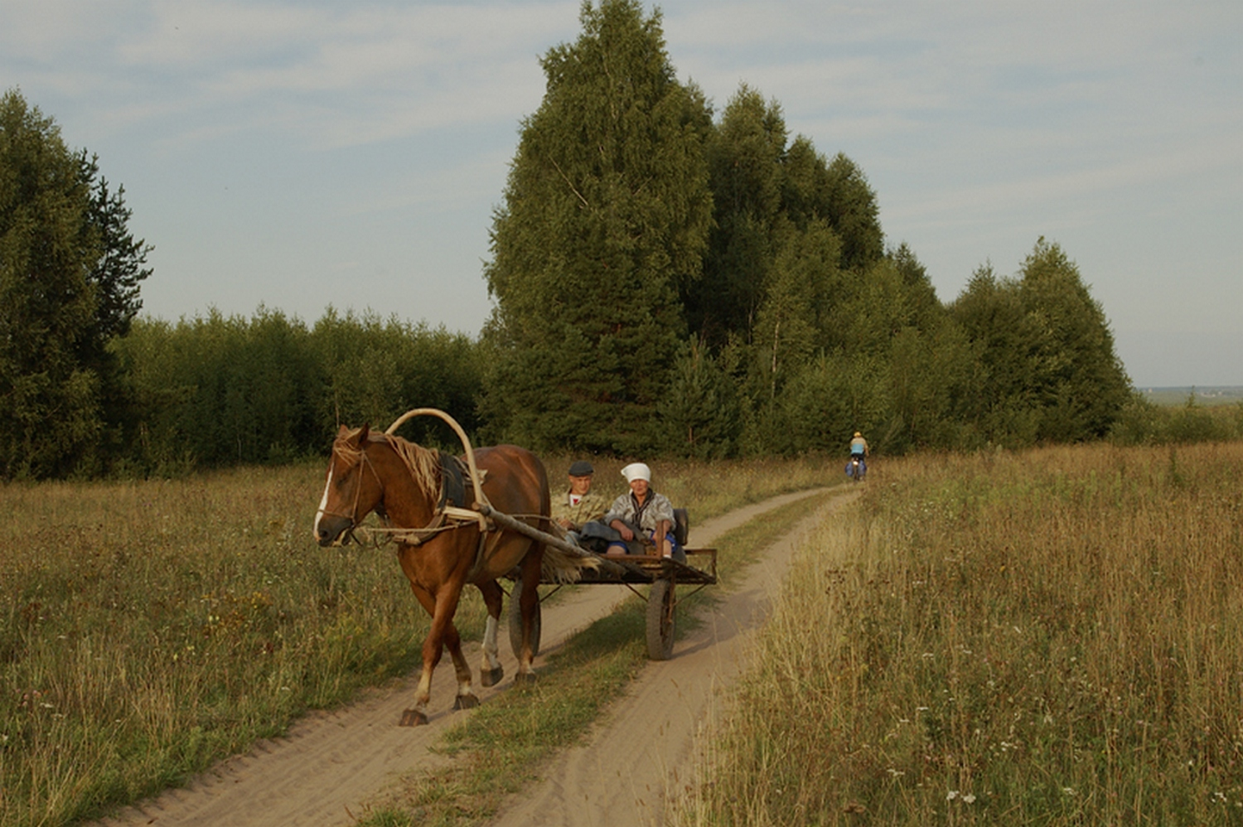

Slide 7
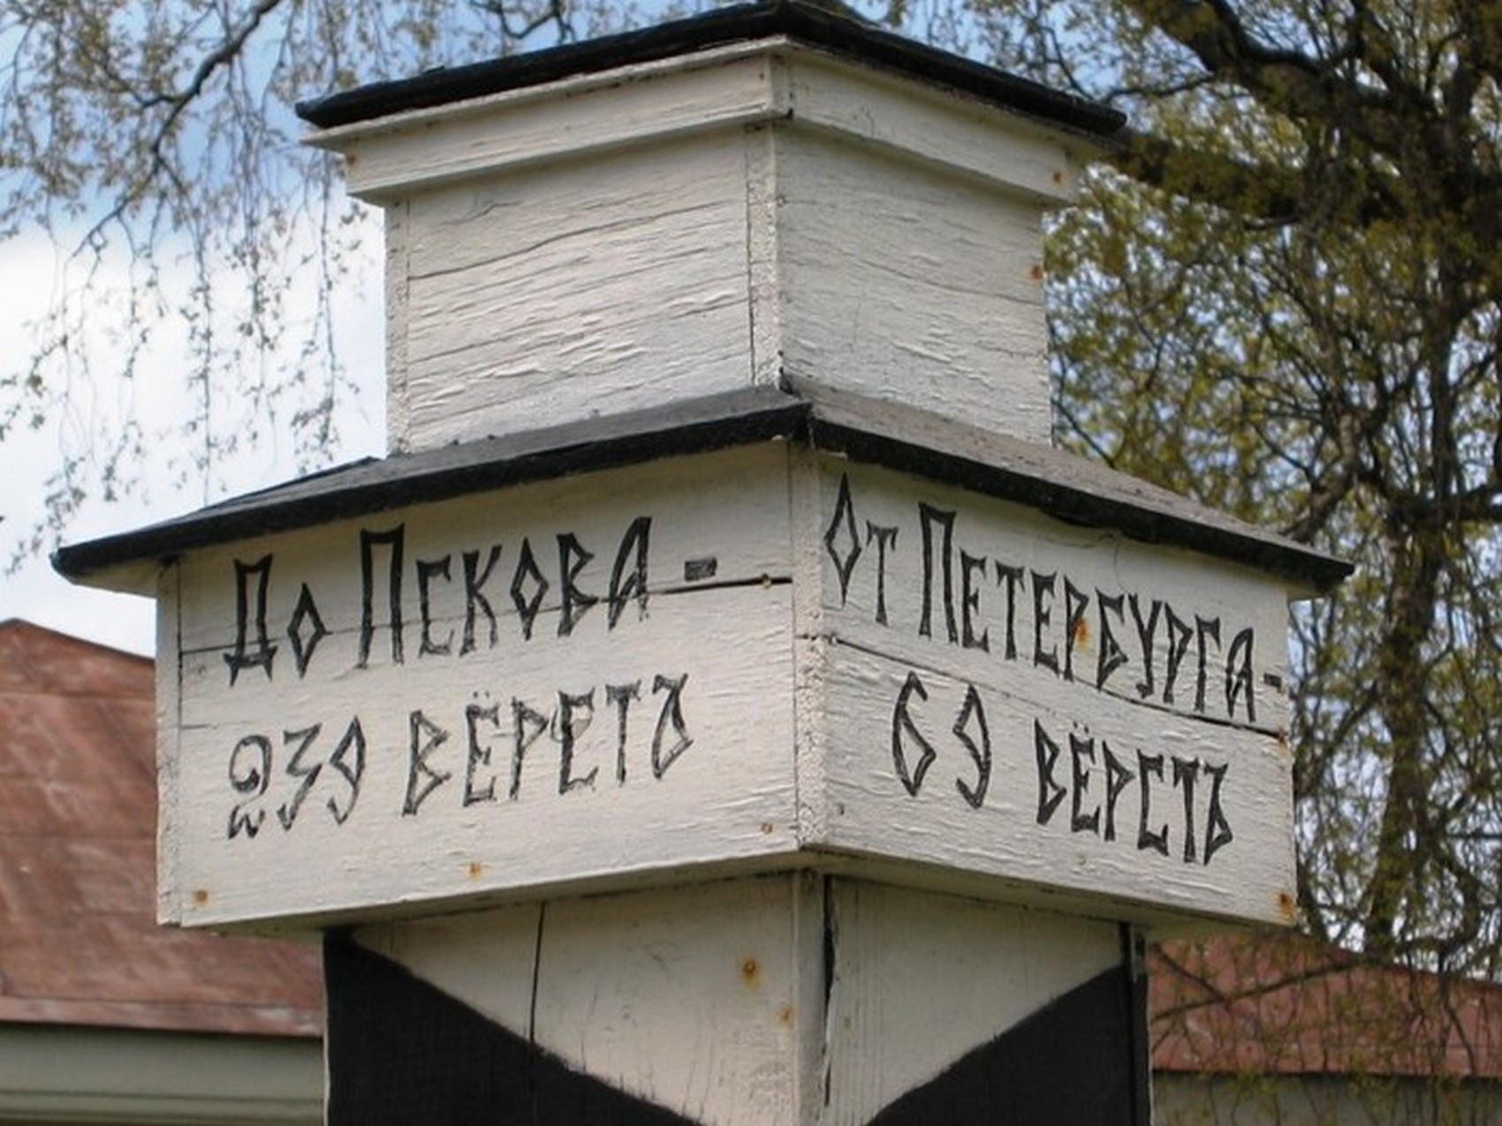
Царь Петр I велел на перекрёстках дорог ставить деревянные столбы, указывающие расстояние от одной станции до другой и направление дороги.
Так появились первые дорожные указатели.

Slide 8
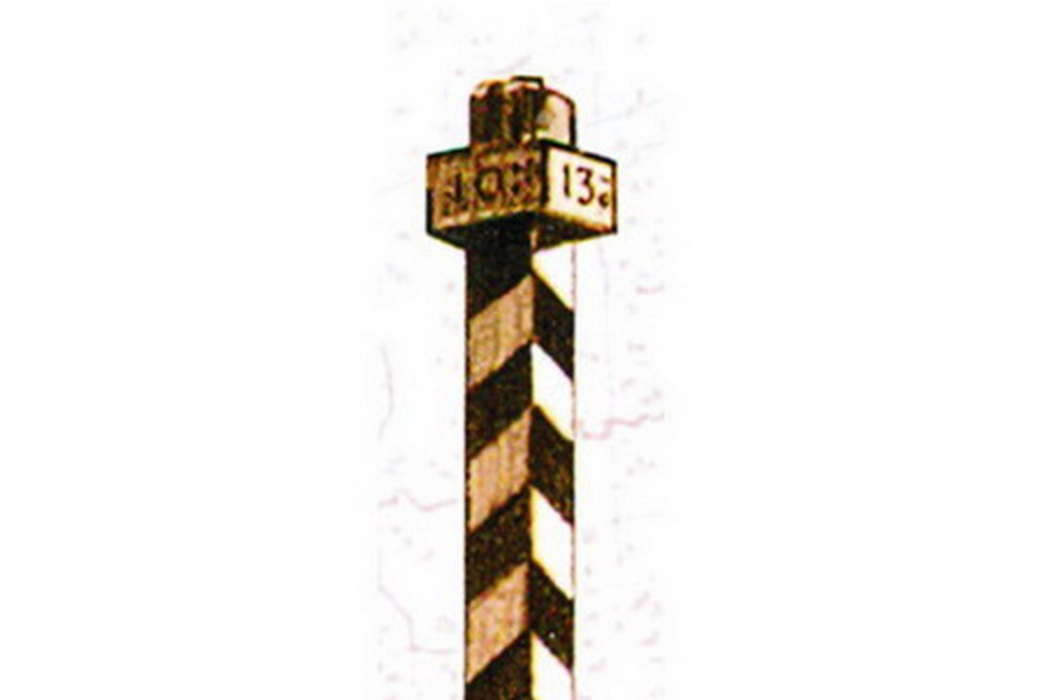
Чтобы столбы были заметными, их раскрашивали в полоску.

Slide 9
Как появились первые правила дорожного движения?
Появилось больше повозок, телег, карет и на дорогах стало попадаться встречное движение, а разминуться невозможно (дороги узкие были). Вспыхивали ссоры – кто должен уступить дорогу? Чьё право? Вихрем несётся дворянская карета. Далеко раздаются удары хлыста и крики кучера: "Дорогу! Господа едут!" Тут бедному крестьянину со своей лошадёнкой поскорей бы убраться с дороги, а то, небось, или воз опрокинут, или оглоблю сломают.

Slide 10
Тогда царь издал указ
(первое правило поведения на дороге)
"Кто, едучи по улицам небрежно, будет людей побивать, то впредь не будет ездить"
А императрица Анна Иоановна издала указ
«Лихачей задерживать, в наказание кучеров сечь розгами, а с помещиков взимать штраф!»

Slide 11
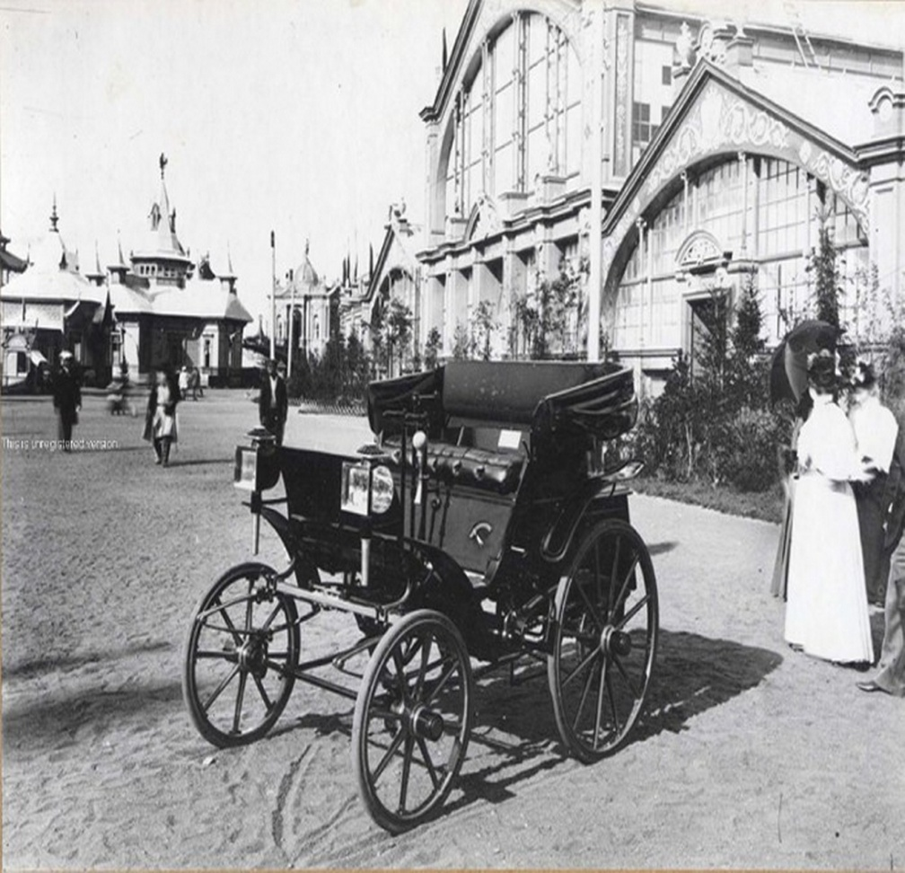
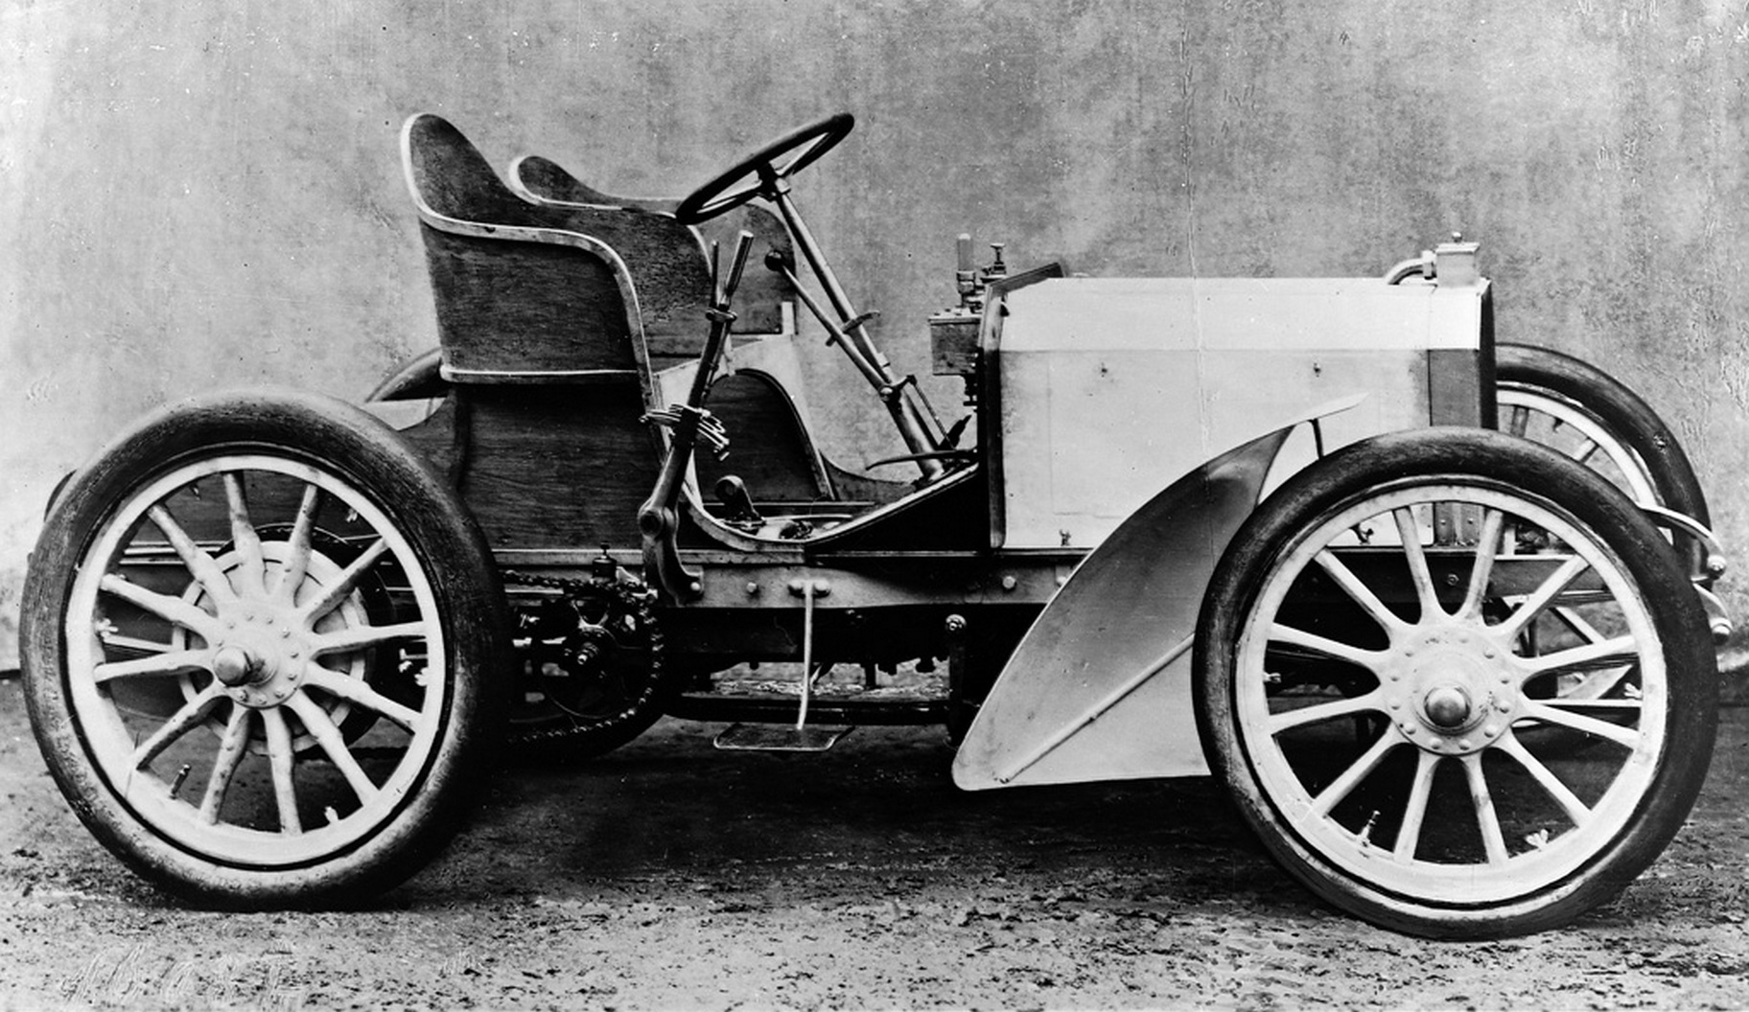
Прошло много лет. На дорогах появились первые автомобили.

Slide 12
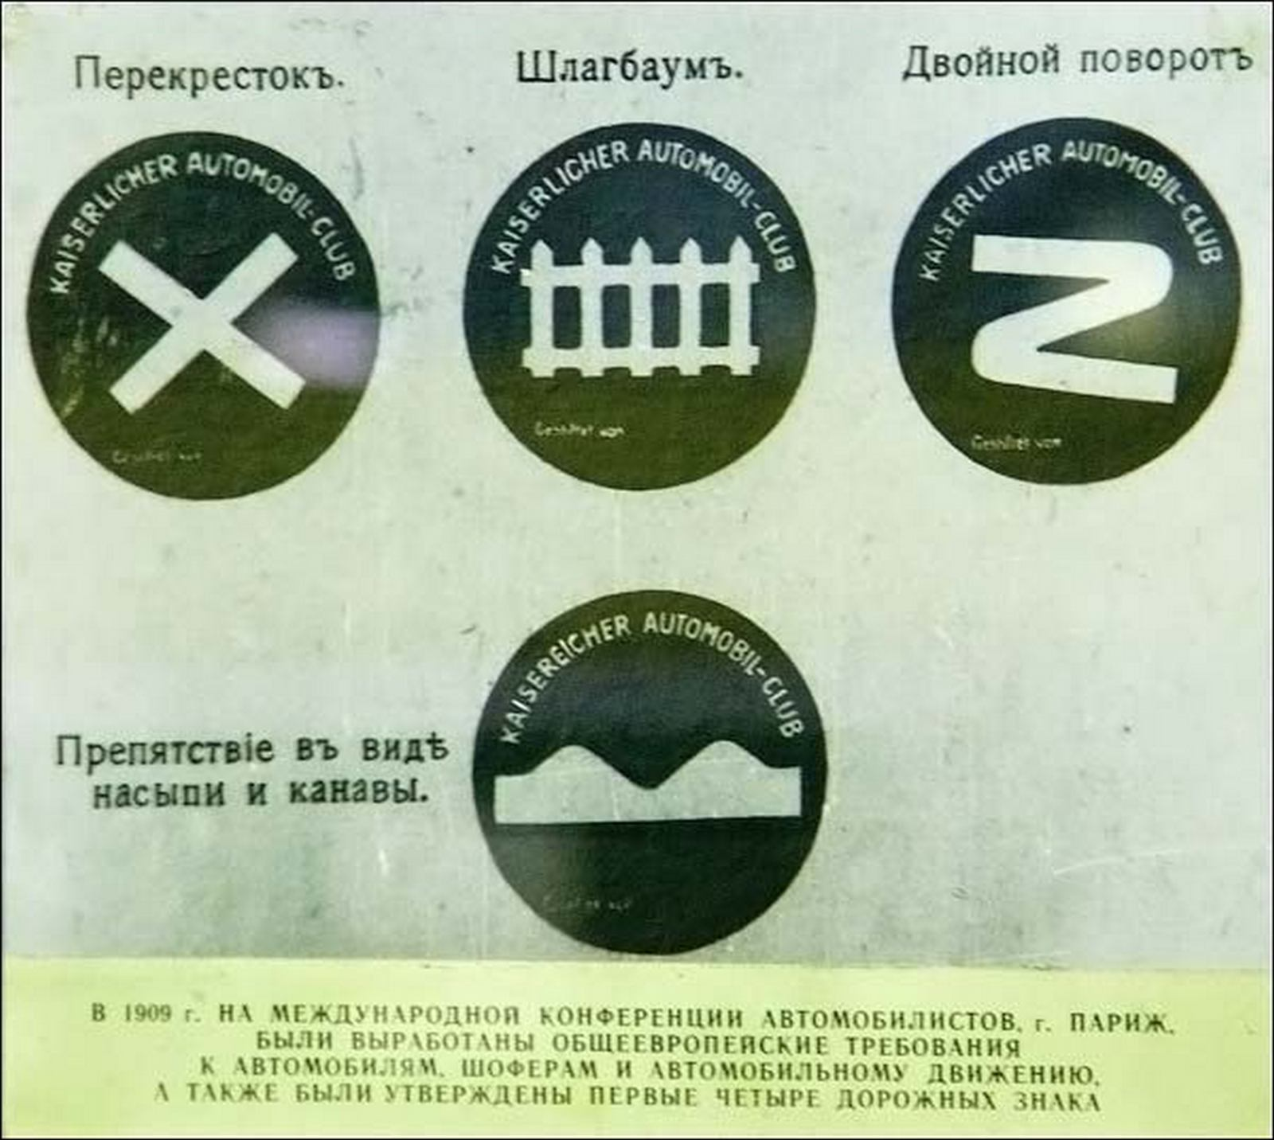

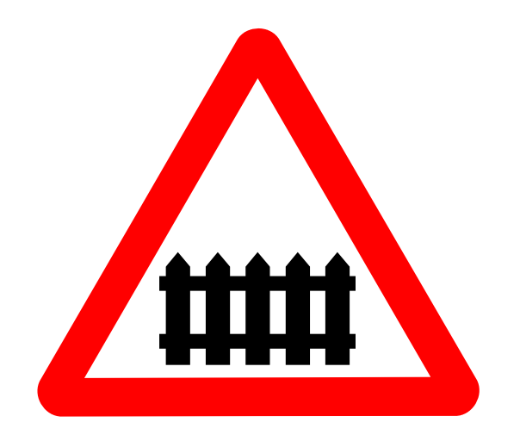
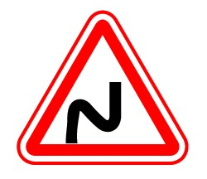
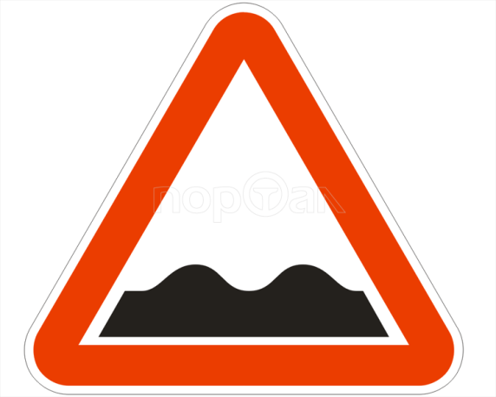
Первые дорожные знаки
Наравне с развитием автомобильного промысла, развивалась и дорожная азбука, стали появляться дорожные знаки
указывающие, Предупреждающие, запрещающие
Они дошли и до нашего времени

Slide 13
Дорожные знаки в современном мире
В нашем современном мире куда бы вы ни шли, всюду на улицах вас встречают дорожные знаки. Они нам нужны для того, чтобы улица могла «разговаривать» с водителями и пешеходами понятным им языком. Они разного цвета и разной формы. Это не случайно - все дорожные знаки делятся: на предупреждающие,
запрещающие,
предписывающие,
указательные,
а так же знаки сервиса.

Slide 14
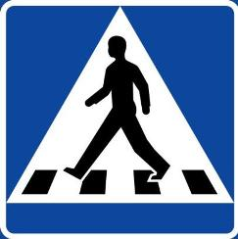
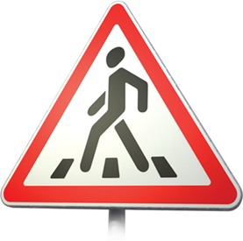
«Пешеходный переход»
Указывающий для пешеходов
Предупреждающий для водителей
Только для пешехода знак на месте перехода
В голубом квадрате – переходоуказатель.
Видишь красный треугольник с человечком внутри – водитель будь осторожен пешеход на пути!

Slide 15
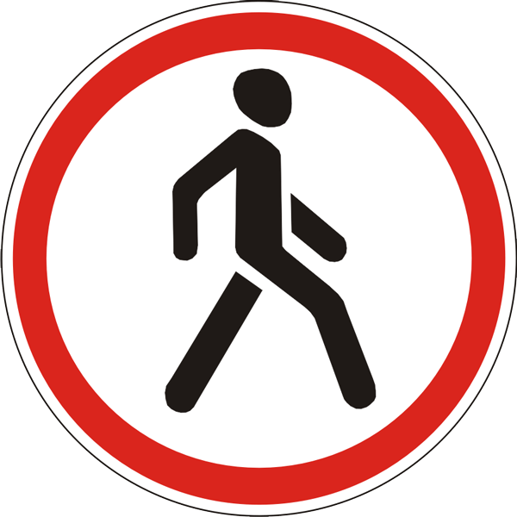

Среди всех дорожных знаков самые строгие – запрещающие. Они имеют круглую форму с красной каймой или красным фоном.
В дождь и ясную погоду здесь не ходят пешеходы.
Говорит им знак одно:
«Вам ходить запрещено».
Велосипед на круге красном
Значит ехать здесь опасно!

Slide 16

Предписывающие
Знаки сервиса
Эти знаки говорят как правильно двигаться по дорогам
Эти знаки подскажут что где находится

Slide 17
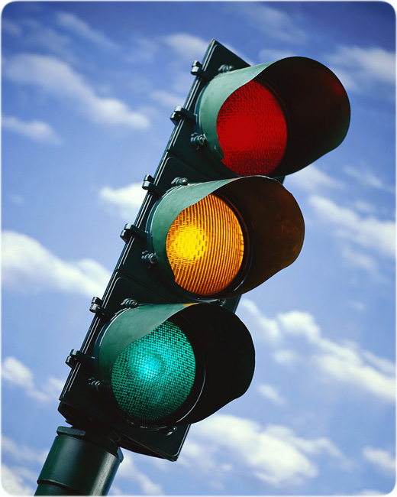
Светофор
Три моих волшебных глаза управляют всеми сразу.
Я моргну – пойдут машины, встанут женщины, мужчины.
Отвечайте вместе, хором как зовусь я?..

Slide 18
История возникновения светофора
Светофор – самый главный наш дорожный друг. Но использовать люди его начали гораздо позже, чем знаки. Самый первый автоматический светофор семафорного типа был установлен в Лондоне на площади перед зданием парламента в декабре 1868 года инженером-механиком Дж. П. Найтом. Устройство представляло собой две газовые лампы с красными и зелеными стеклами и дублировало сигналы регулировщика в темное время суток, чем облегчало членам парламента переход проезжей части улицы. Однако проработало это "чудо техники" всего 4 недели, после чего взорвалось. Поскольку в результате этого взрыва погиб полицейский, изобретение Найта на какое-то время было забыто.
Первые в мире электрические светофоры, регулирующие дорожное движение, были установлены 90 лет назад, 5 августа 1914 года, на перекрестке авеню Эвклида и 105-й Восточной улицы в Кливленде (штат Огайо). Они переключались с красного на зеленый свет и издавали предупреждающий звуковой сигнал. Желтого цвета на светофоре не было.
Вскоре после Кливленда 2-цветные электрические светофоры появились на улицах Нью-Йорка и Чикаго, а в 1918-м в Нью-Йорке был установлен первый трехцветный "регулировщик".
В России первый светофор заработал 15 января 1930 года на углу Невского и Литейного проспектов в Ленинграде, а 30 декабря того же года — на углу Петровки и Кузнецкого моста в Москве.

Slide 19
Физкультминутка «Светофор»
В светофор мы поиграем, (Дети хлопают в ладоши).
Раз, два, три, четыре, пять.
Предлагаю всем Вам встать. (Дети встают)
Красный свет нам «Стой!» кричит, (Дети поднимают руки вверх).
Ждать зеленого велит. (Грозят пальцем)
Вот и желтый загорелся, (Рывки руками под грудью).
Приготовиться пора руки, ноги, разогреем
Начинаем детвора!!! (Приседания).
Вот зеленый загорелся, (Дети хлопают в ладоши)
Можно нам идти вперед, (Ходьба на месте маршируя).
Будь смелее пешеход.

Slide 20
Вопросы для проверки знания
- Как называют людей, идущих по улице? (Пешеходы).
- По какой стороне тротуара должен идти пешеход? (По правой).
- Как называется часть дороги, по которой идут пешеходы? (Тротуар).
- Место для ожидания транспорта. (Остановка).
- Где можно переходить улицу? (По пешеходному переходу).
- Когда нужно начинать переход улицы? (Когда загорится зелёный свет).
- Человек, контролирующий движение. (Регулировщик).
- "Дирижёрская палочка" регулировщика. (Жезл).
- Что нужно сделать, прежде чем переходить улицу? (Посмотреть налево, дойти до середины дороги – посмотреть на право, затем пройти остальное расстояние).
- Как нужно обходить стоящий транспорт? (Сзади).
- Почему опасно перебегать улицу? (Потому что кроме пешеходов на улицах еще и машины).

